Slide 1
Real Time Application with SignalR

Slide 3
AGENDA
Intro
Cosa si intende per Applicazione Real Time (RTA)
Perché sviluppare RTA
Cosa è SignalR
Signalr VS Asp.Net Core SignalrR
Hub
Trasporto
Protocollo
Azure SignalR
Azure Functions
DEMO

Slide 4
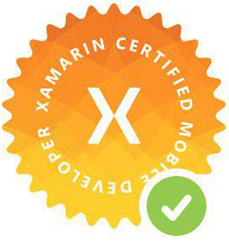




Chi Sono
Marco Milani
https://github.com/markjackmilian

Slide 5
Cosa è
Cosa si intende per Real Time Application (RTA)?
Con «Real Time Application» si definisce una applicazione per la quale la correttezza del risultato dipende non solo dalla correttezza logica, ma anche dal tempo di risposta (deadline).
Non sono necessariamente sistemi «veloci»
Si usano per sistemi critici
Necessità di reazione ad eventi esterni entro tempi prestabiliti

Slide 6
Cosa è
Real Time Application con SignalR
La funzionalità real time, in architetture client/server, indica la possibilità da parte del server di invocare funzioni sui client connessi non appena sia necessario distribuire una nuova informazione… in tempo reale.
Questo tipo di applicazioni vengono chiamate Real Time Application (RTA)

Slide 7

Perché
ABBIAMO BISOGNO
DI TUTTA QUESTA IMMEDIATEZZA?

Slide 8

Perché
Sì.
Gli utenti sono abituati: Facebook, Instagram, Twitter, Telegram, etc.
Aumenta la qualità percepita dell’applicazione
Incentiva Usabilità e User Experience

Slide 9
SignalR
Nasce nel 2011 da David Fowler e Damian Edwards.
Rilasciato in Asp.Net nel 2013
Al tempo websocket non era largamente supportato
Si utilizzavano tecniche di polling e server side events
SignalR espone API semplici e unificate per lo sviluppo di funzionalità real time all’interno dello stack Asp.Net, mettendo a disposizione librerie server e client che astraggono la complessità del trasporto.
Dietro le quinte SignalR negozia il miglior trasporto per ogni connessione basandosi sulle tecnologie supportate dal server e dal client.

Slide 10
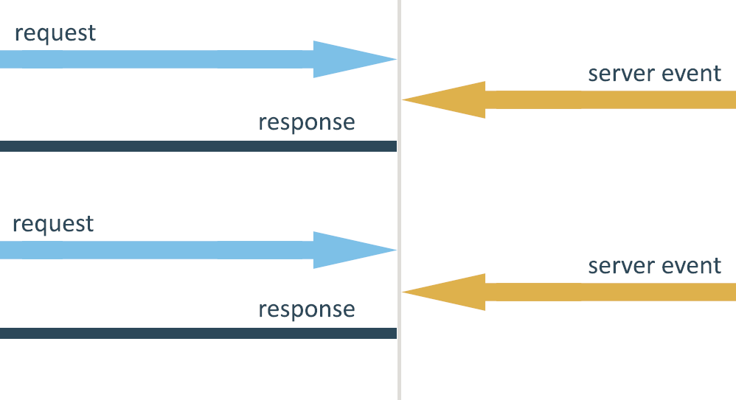
SignalR - Trasporto
HTTP Long Polling
In questa modalità di trasporto viene aperta una coda di chiamate AJAX; quando il server necessiterà di inviare un’informazione potrà utilizzare una di queste connessioni.

Slide 11
SignalR - Trasporto
Forever Frame (solo IE) (no core)
Quando viene creata una connessione viene generato un iframe nascosto e la connessione non viene mai chiusa. Il server può utilizzare questo canale per inviare nuove informazioni. La comunicazione client to server deve essere effettuata con chiamate AJAX.
Server Sent Events
È un protocollo di comunicazione sviluppato ai tempi di Netscape. Crea un oggetto EventSource che è una connessione dal server al client. Il server può utilizzare quella connessione per inviare informazioni. La comunicazione client to server deve essere effettuata con chiamate AJAX.

Slide 12
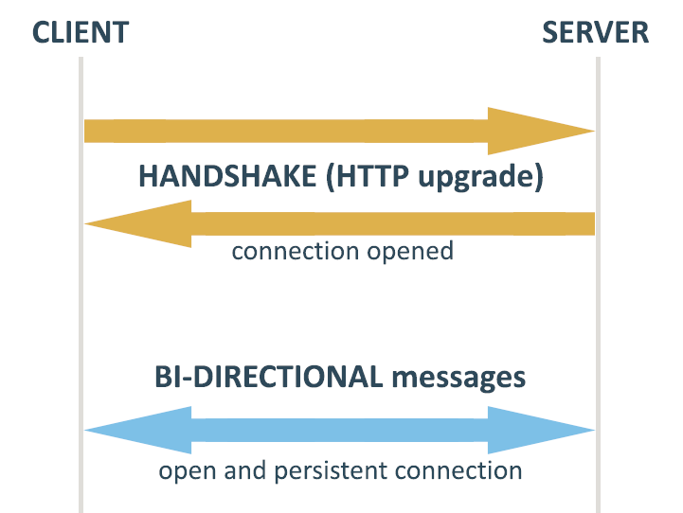
SignalR - Trasporto
WEB SOCKETS
Quando viene creata una connessione WebSocket, il client e il server possono utilizzare lo stesso canale per comunicare.
Sono necessari browser moderni e IIS 8+

Slide 13
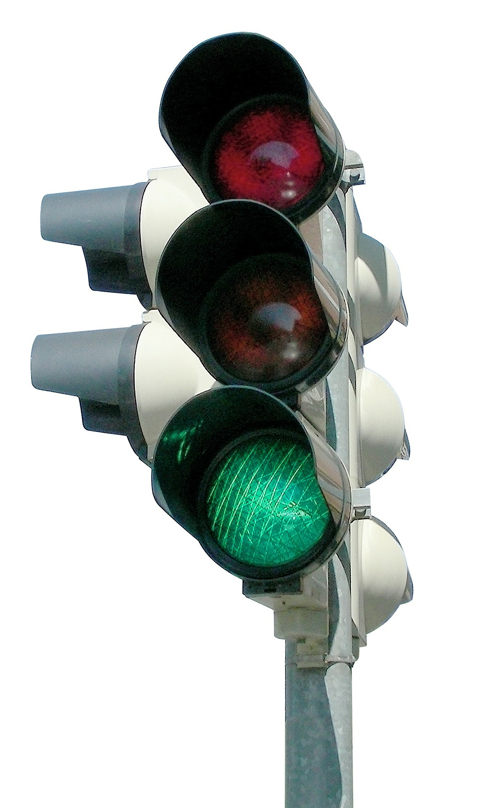
SignalR - Trasporto
Legacy browser (IE8 o precedenti) => LONG POLLING
Supporto a JSONP? => LONG POLLING
… proviamo WebSocket se:
Non usi JSONP
Non siamo in CROSS DOMAIN
Siamo in CROSS DOMAIN e il cliente supporta CORS
Client supporta WebSocket (IE10+, Chrome….)
Server supporta websocket (IIS 8.0+, self hosted)
No Websocket? Proviamo Server Sent Event
No SSE? Proviamo Forever Frame (IE)
No FF? => LONG POLLING

Slide 14
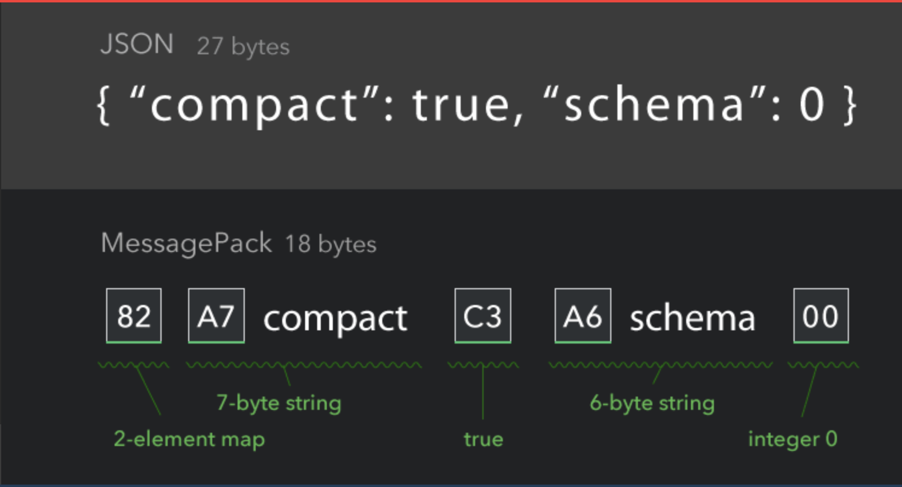
SignalR - Protocollo
SignalR utilizza di default un protocollo basato su JSON.
È possibile utilizzare MessagePack:
Serializzazione binaria veloce e compatta
Più compatta di BSON
Più compatibile con JSON
Utile quando è necessario ottimizzare prestazione e traffico dati
Una presentazione esaustiva può essere letta QUI

Slide 15
Message Pack
SERVER: Aggiungere il pacchetto nuget
Microsoft.AspNetCore.SignalR.Protocols.MessagePack
Registrare ai servizi il protocollo
services.AddSignalR().AddMessagePackProtocol();
CLIENT:
var hubConnection = new HubConnectionBuilder() .WithUrl("/chatHub") .AddMessagePackProtocol() .Build();
JS:
npm install @aspnet/signalr-protocol-msgpack
const connection = new signalR.HubConnectionBuilder() .withUrl("/chatHub") .withHubProtocol(new signalR.protocols.msgpack.MessagePackHubProtocol()) .build();

Slide 16
SignalR Hub
L'API di hub SignalR consente di chiamare metodi sui client connessi dal server. Nel codice del server, si definiscono i metodi chiamati dal client. Nel codice client, si definiscono i metodi chiamati dal server.
SignalR, dietro le quinte, si occupa di tutto ciò che è necessario per rendere possibili comunicazioni client-server e server-client in tempo reale.
Context
Proprietà che espone le informazioni della connessione
Client
Contiene le proprietà e metodi necessari per la comunicazione (All, Caller, Others..)

Slide 17
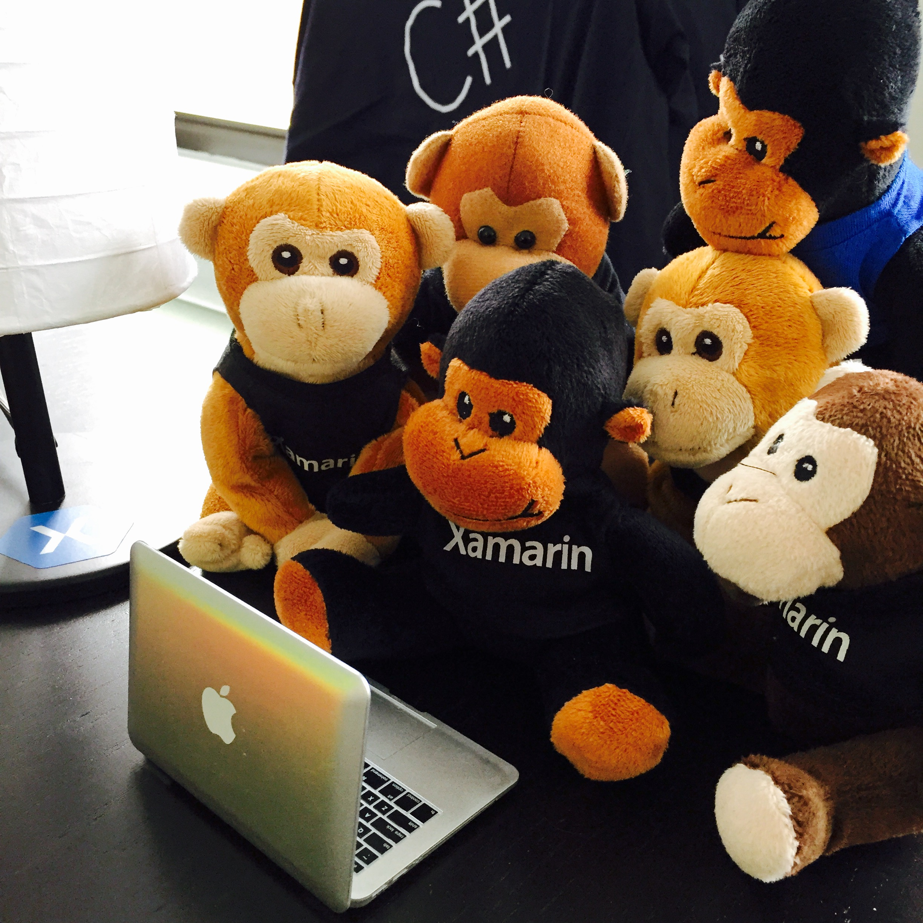
Asp.Net Core SignalR
Quando ASP.NET è stato reimmaginato per creare ASP.NET Core, anche SignalR è stato riscritto, riportando quanto appreso negli anni di sviluppo precedenti e rimuovendo ciò che era diventato obsoleto o che si era rivelato controproducente per alcuni contesti.
Supportato da tutte le piattaforme ASP.NET Core, come ad esempio Xamarin.

Slide 18
SignalR vs AspNet Core SignalR
Riconnessione Automatica
Non supportata in Core. L’utente deve esplicitamente avviare una nuova connessione se vuole riconnettersi.
Trasporto
Core non supporta Forever Frame.
Sessioni
Classico: il client può inviare messaggi a qualsiasi server nella farm.
CORE: il client deve interagire sempre con lo stesso server durante la connessione. Per scalare è possibile utilizzare Redis come metodo di cache distribuita. Azure SignalR Service gestisce automaticamente la distribuzione delle chiamate.

Slide 19
SignalR vs AspNet Core SignalR
Hub Singolo per connessione
CORE: le connessioni sono fatte direttamente ad un singolo Hub, non da una singola connessione che condivide molteplici Hub.
Streaming
CORE: supporta lo streaming dati verso i client.
Typscript
CORE JS: scritto in Typescript
jQuery
Rimossa la dipendenza a jQuery
Internet Explorer
CORE: IE 11+ vs IE8

Slide 20
Azure SignalR
È un servizio interamente gestito da Azure che permette l’utilizzo di Asp.Net core SignalR per la realizzazione di applicazioni real time senza dover gestire lo scaling e la persistenza delle connessioni.
Passaggio da Hosted a Service indolore.
Integrazione con altri servizi Azure (Azure Function)
Pricing
Free: 1 unità, 20 connessioni concorrenti, 20.000 messaggi al giorno
Standard: max 100 unità, 1.000 connessioni concorrenti, 1.000.000 messaggio/giorno €41,30

Slide 21
Azure SignalR
Quando sono presenti più applicazioni server, i messaggi client vengono inviati a tutti i server o solo a uno?
I messaggi da un client vengono sempre inviati alla stessa applicazione server, il mapping tra client e server viene mantenuto finché client o server non si disconnette.
Posso configurare il tipo di trasporto lato server?
No, Azure SignalR Service supporta tutti i trasporti di default. È possibile configurare i trasporti possibili lato client.

Slide 22
Azure SignalR + Azure Function
HTTP Requests
Timer
Eventi da Azure
Event Grid
Event Hub
Service Bus
Cosmos DB
Storage
Logic Apps

Slide 23
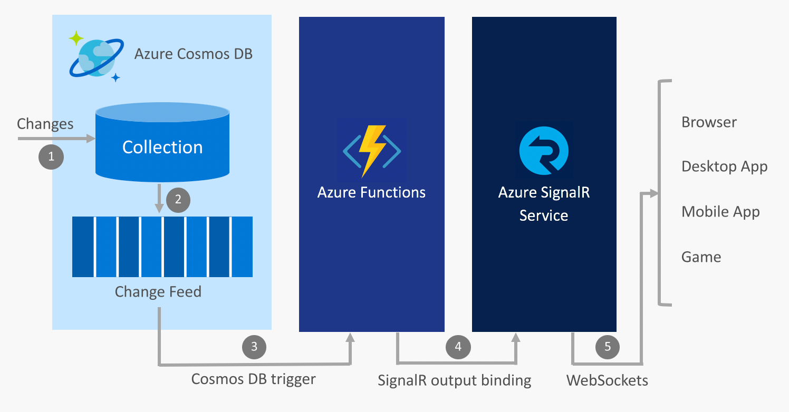
Azure SignalR + Azure Function

Slide 24
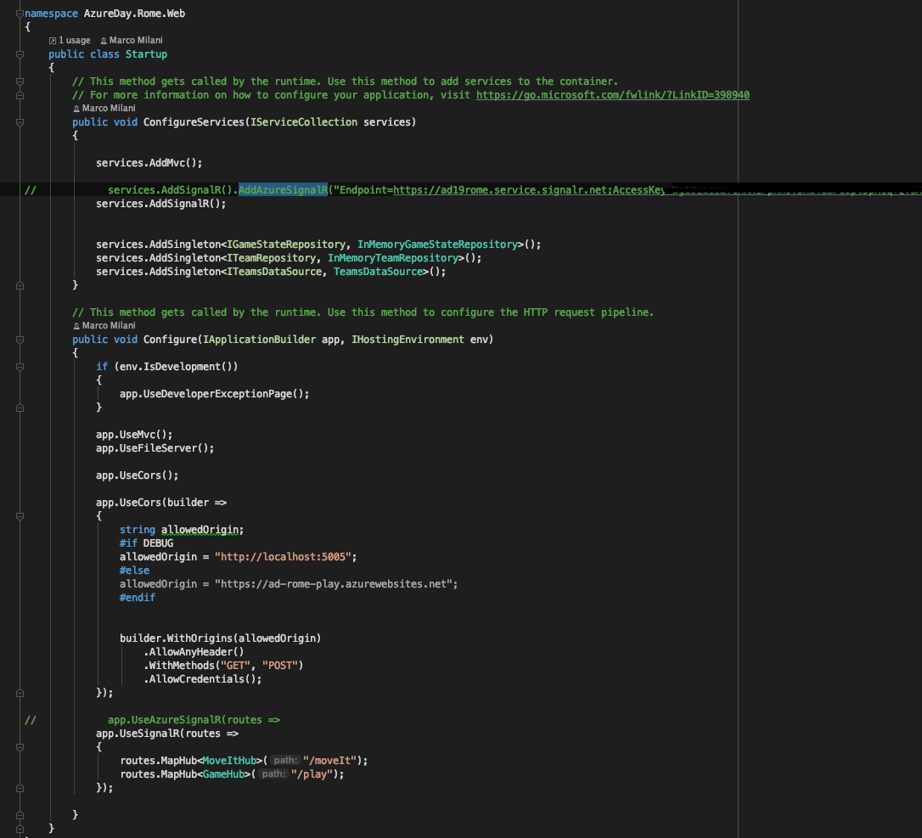
Configuration
Non richiede l’installazione di Nuget in quanto è già parte di AspNetCore
Per switchare su Azure SignalR è necessario il nuget: Microsoft.Azure.SignalR che espone gli extension methods necessari.

Slide 25
DEMO - Tecnologie
Asp Net Core
Asp Net Core SignalR
Bridge.Net
is an open source C#-to-JavaScript Compiler.
Bridge.Sspaf
Sharpie Single Page Application Framework built on top of Bridge.Net
Xamarin Forms

Slide 27

QUESTION TIME
Potete seguirci sui social o sul nostro sito di divulgazione:
www.giuneco.tech
www.linkedin.com/company/giuneco-s-r-l-/
https://www.facebook.com/Giuneco/

Slide 28
Grazie

